Slide 1
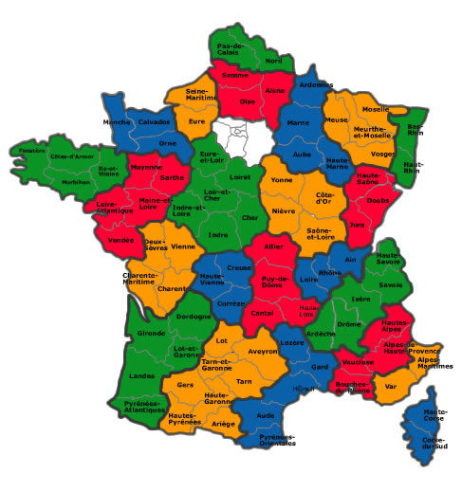
La Cuisine Française.
Mediati Antonella.- 2A

Slide 2
La Quiche Lorraine..
La règion typique de la Quiche Lorraine est la Lorraine.
La Quiche Lorraine est une variante de la Quiche/tarte à base des cuisine lorraine et cuisine française.
Les ingrèdients sont:
Sel.
Jambon braisè.
Herbes.
Oeufs.
Crème.
Poivre.
Beurre.
Oignos.
Ail.
Gruyere.
Farine.
ROCK

Slide 3
La Bouillabase.
La règion typique de la Bouillabase est la Provance.
La Bouillabase est un plat traditionnel provencel, avec poisson orignoire de la Grèce antique.
Les ingrèdients sont:
Poisson mèlagnè avec des fruits de mer.
Tomates.
Poudre de safan.
Huile d’olive extra-verge.
Oignon.
Poireau.
Cèleri.
Ail.
Herbes Aromatiques.
Dernier d’Orange.
Graines de Feunouil.
Concèntre de Tomate.
Pernod.
Sel.
Poivre Noir Moulou.
ROCK

Slide 4
La Ratatouille.
La règion typique è la Cote d’Azur.
La Ratatouille est un plat traditionnel de la France. Etait initialement un plat pour le paysans pauvres et est sopratout pavres à l’ètè.
Les ingrèdients sont:
Aubergine.
Carottes.
Ail.
Sel.
Courgette.
Tomates Cuivrè.
Huile d’olive extra-verge.
Poivre.
Passè de tomates.
Sucre.
ROCK

Slide 5
La Fondue Savoyarde.
La règion typique est la Savoia.
La Foundue Savoyarde est une sorte de fondue qui est prèparè en Savoie. Il existe plusier varantes à la fois italien et française.
Les ingrèdients sont:
Gruyere.
Beafourt.
AiL.
Kirsh.
Emmental.
Poivre.
Noix de Muscade.
Vin Blanc.
ROCK

Slide 6
-
FINE.
Mediati Antonella, 2A.

